Slide 1

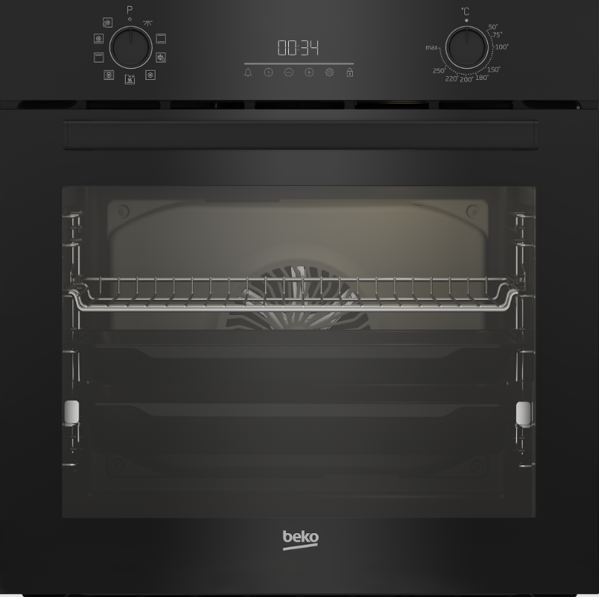
ΕΝΤΟΙΧΙΖΟΜΕΝΟΣ ΦΟΥΡΝΟΣ - ΑΝΩ ΠΑΓΚΟΥ
BBISA17302BMP - Διαστάσεις Συσκευής (ΥxΠxΒ): 59,5 x 59,4x 56,7 εκ.
Διαστάσεις με Συσκευασία (ΥxΠxΒ): 65,5 x 66 x 66 εκ.
12NC: 859993054070 EAN: 8690842671142 SAP Code: 7757883898 ΧΡΩΜΑ: Μαυρο
Φούρνος Multifunction με 10 λειτουργίες
Παραδοσιακοί Τρόποι ψησίματος: άνω και κάτω αντίσταση, Κάτω αντίσταση, Θερμός αέρας με υποβοήθηση ανεμιστήρα,, Θερμός αέρας, ανεμιστήρας ψύξης, Grill, απόψυξη, Οικολογική λειτουργία αέρα, 3D θερμός αέρας, AirFry
Ατμός (με δοχείο νερού): Λειτουργία μαγειρέματος με ατμό μέσω ενσωματωμένου δοχείου νερού,
AirFry: Μαγείρεμα με κυκλοφορία θερμού αέρα υψηλής έντασης, που προσφέρει αποτέλεσμα τηγανίσματος χωρίς τη χρήση λαδιού.
Χωρητικότητα 72 Lt
Ενεργειακή κλάση Α+
Πυρολυτικό και Υδρολυτικό σύστημα καθαρισμού
LED οθόνη αφής με 2 σταθερούς διακόπτες
Φωτισμός αλογόνου: Για ακόμα καλύτερη ορατότητα και φωτεινότητα μέσα στον φούρνο
Ενιαίο Τετραπλό κρύσταλλο πόρτας που αφαιρείται με το πάτημα 2 κουμπιών
Ρολόι / Ηλεκτρονικός Προγραμματιστής
Αξεσουάρ: 1 πλαϊνή σχάρα, 1 ρηχό ταψί & 1 βαθύ ταψί, 1 Ταψί AirFry, τηλεσκοπικος μηχανισός
Χώρα παραγωγής: Τουρκία

